Slide 1
利用SOC理论对GRB进行分类
报告人：侯书进
单位：南阳师范学院
2023年07月04日 河南 南阳
2014-05-13

Slide 2
目录
南阳师范学院的天文现状
伽玛暴背景知识
天文爆发现象现象与SOC理论
结论

Slide 3
南阳师范学院的天文现状
李志刚 宇宙学
路晓宇 引力波
侯书进 伽玛暴中心引擎

Slide 4
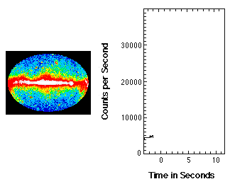
伽玛暴的分类基本背景

Slide 5
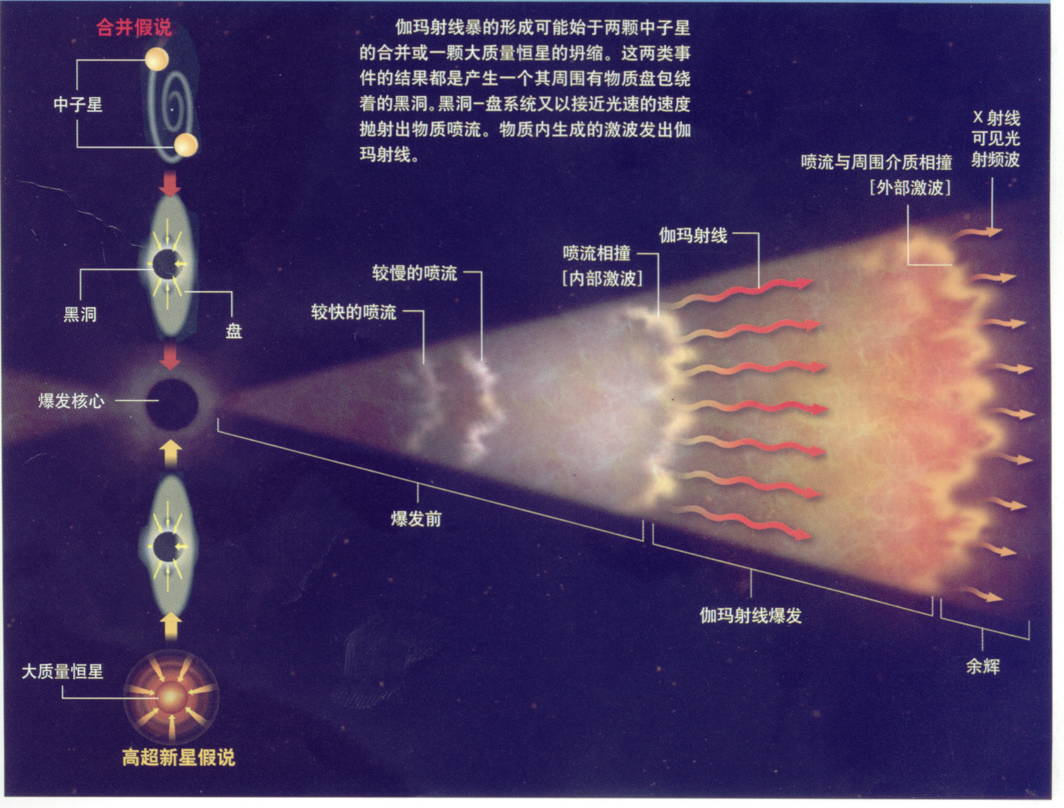
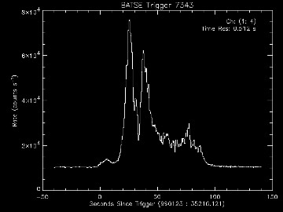
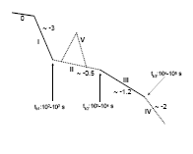
伽玛暴的火球模型

Slide 6
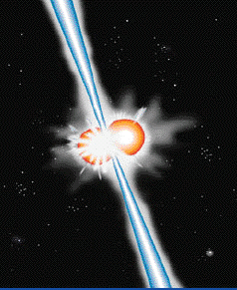
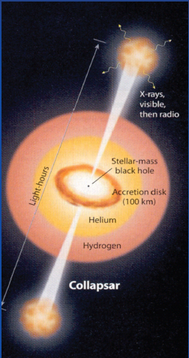
伽玛暴的分类基本背景
Kouveliotou et al. 1993

Slide 7
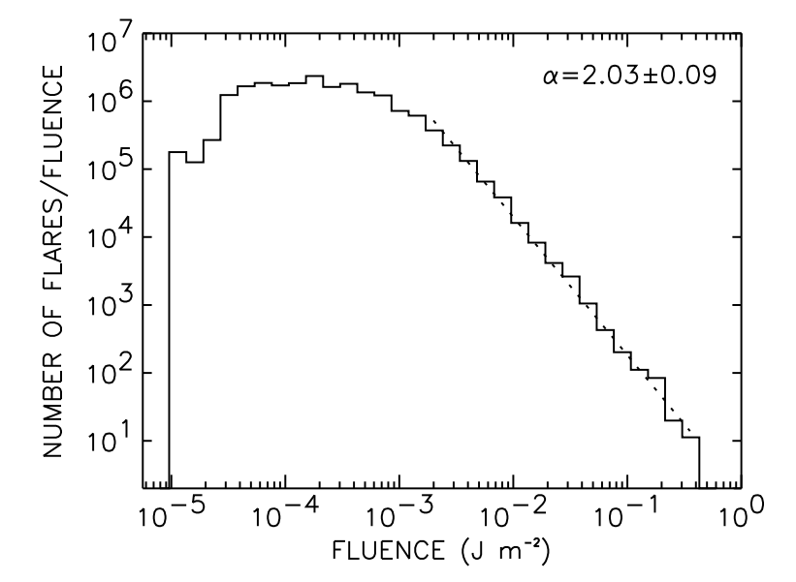
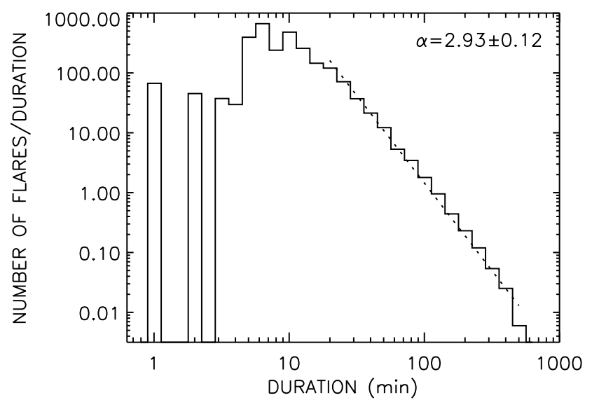
天文爆发现象与SOC理论
自组织临界理论（self-organized criticality，简称SOC），由大量相互作用成分组成的系统会自然地向自组织临界态发展；当系统达到自组织临界态时，即使小的干扰事件也可引起系统发生一系列灾变。天文爆发现象好多都与SOC有关。
太阳耀发
Veronig A et al., 2002

Slide 8
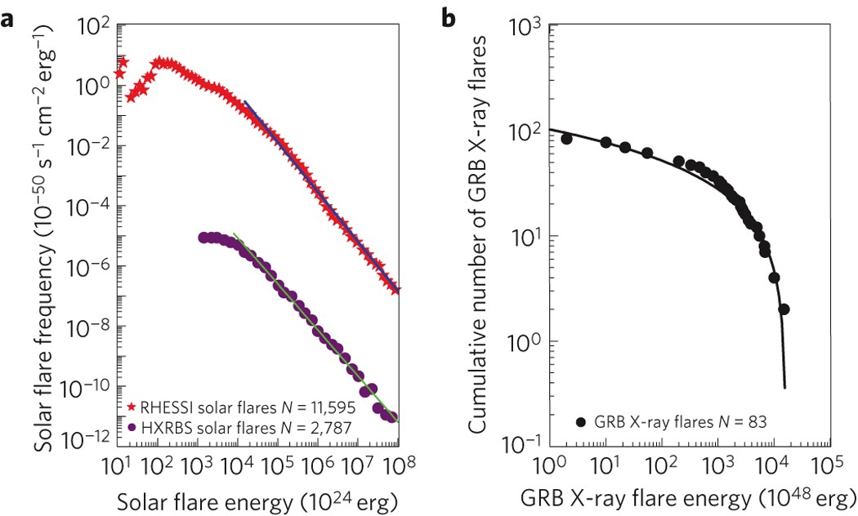
天文爆发现象与SOC理论
自组织临界理论（self-organized criticality，简称SOC），由大量相互作用成分组成的系统会自然地向自组织临界态发展；当系统达到自组织临界态时，即使小的干扰事件也可引起系统发生一系列灾变。天文爆发现象好多都与SOC有关。
∼1.06±0.15
GRB Flare
Wang et al., 2013

Slide 9
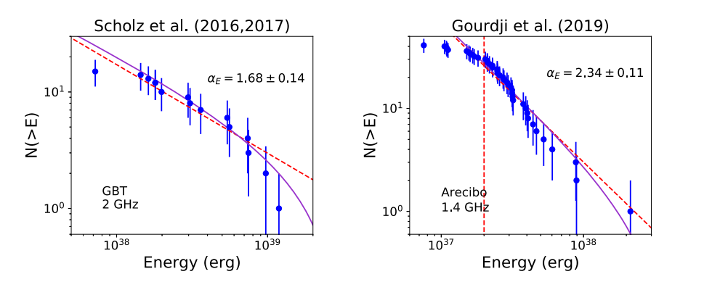
天文爆发现象与SOC理论
自组织临界理论（self-organized criticality，简称SOC），由大量相互作用成分组成的系统会自然地向自组织临界态发展；当系统达到自组织临界态时，即使小的干扰事件也可引起系统发生一系列灾变。天文爆发现象好多都与SOC有关。
FRB
Wang., et al., 2019

Slide 10
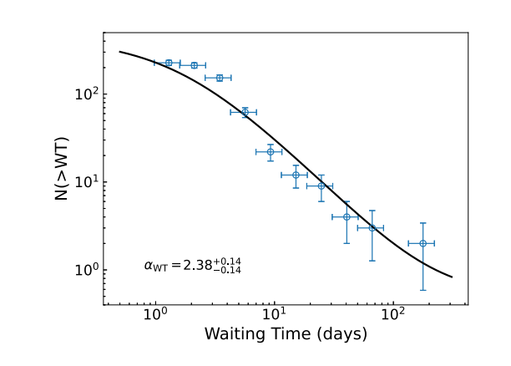
天文爆发现象与SOC理论
自组织临界理论（self-organized criticality，简称SOC），由大量相互作用成分组成的系统会自然地向自组织临界态发展；当系统达到自组织临界态时，即使小的干扰事件也可引起系统发生一系列灾变。天文爆发现象好多都与SOC有关。
3C 454.3 GeV 的爆发
Peng , Hou et al. 2023

Slide 11
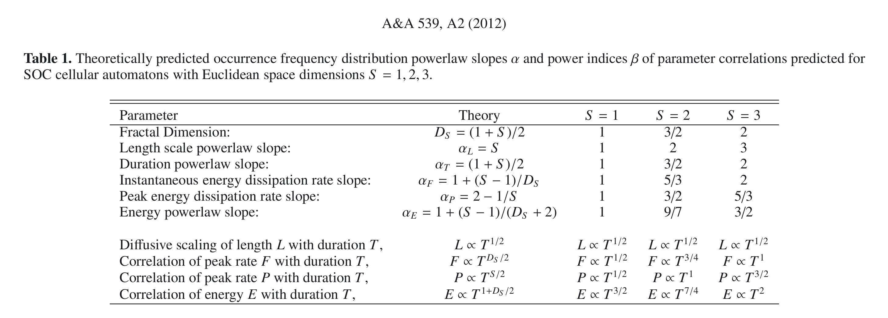

Slide 12
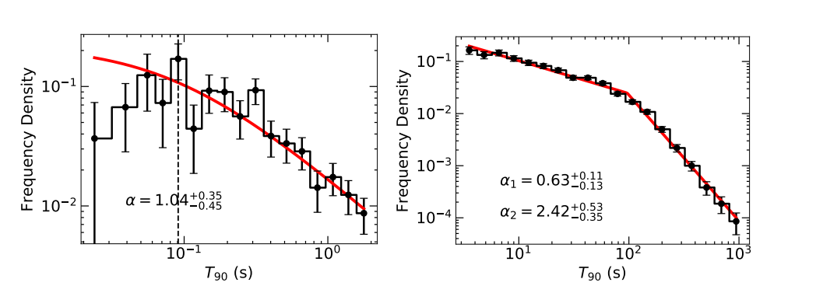
～ 100 s
长短爆的持续时间微分分布

Slide 13
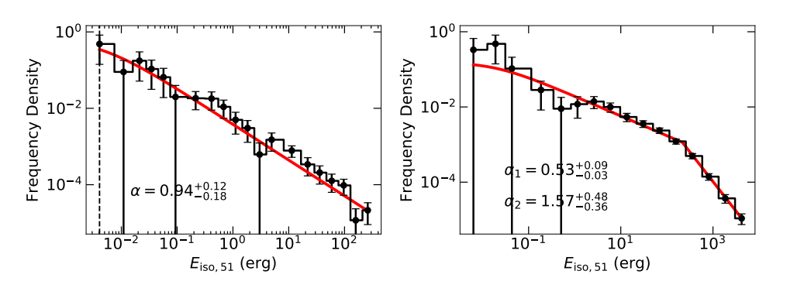
～ 10^52 erg s
长短爆的各项同性能微分分布

Slide 14
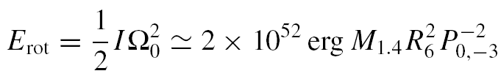
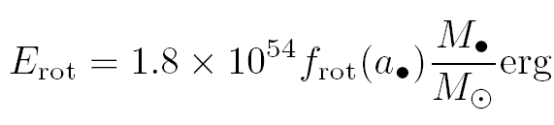
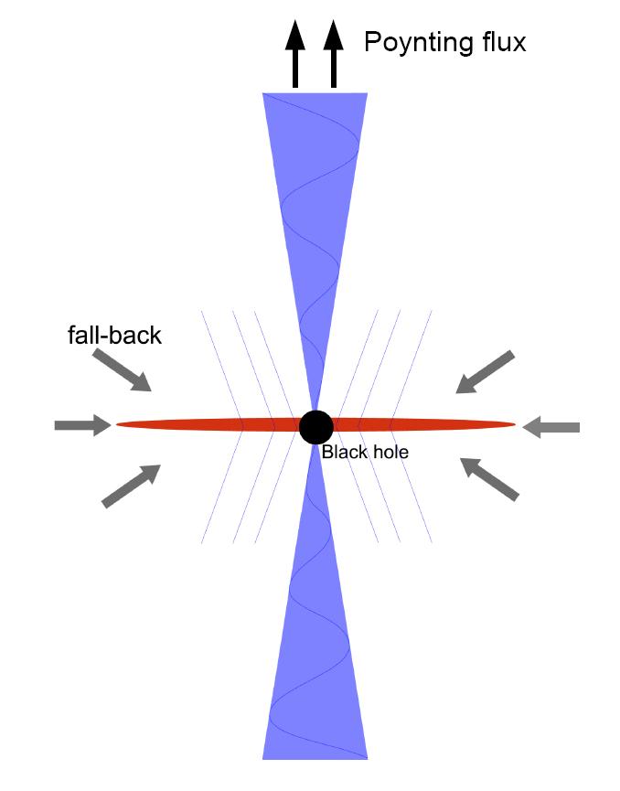
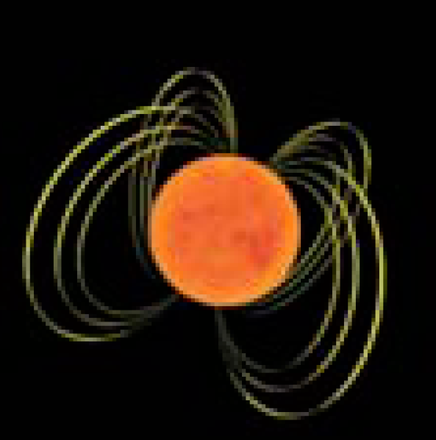
磁星 vs 黑洞

Slide 15
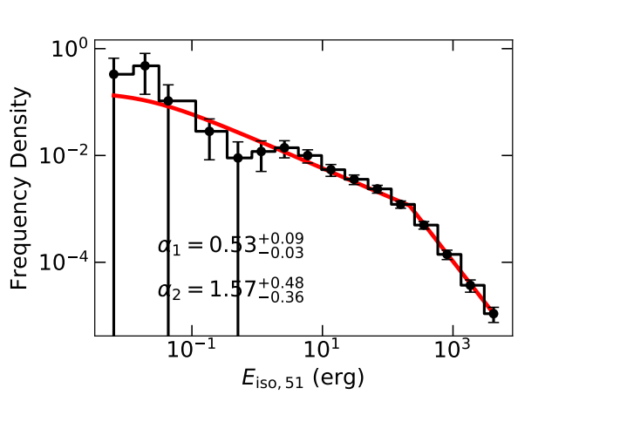

磁星 黑洞

Slide 16
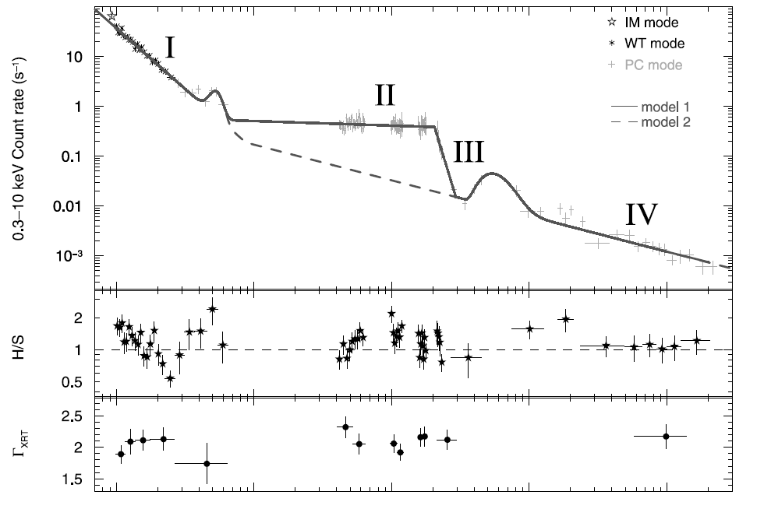

越来越多人开始认为磁星作为伽玛暴的中心引擎之一
Dai et al., 2006；Troja et al., 2007；Chen et al.,2017；Lv et al., 2014，2015，2017；Xie et al., 2020；Du 2020

Slide 17
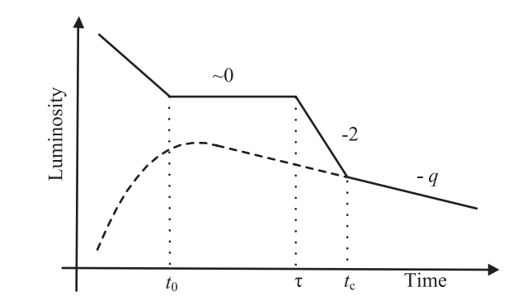
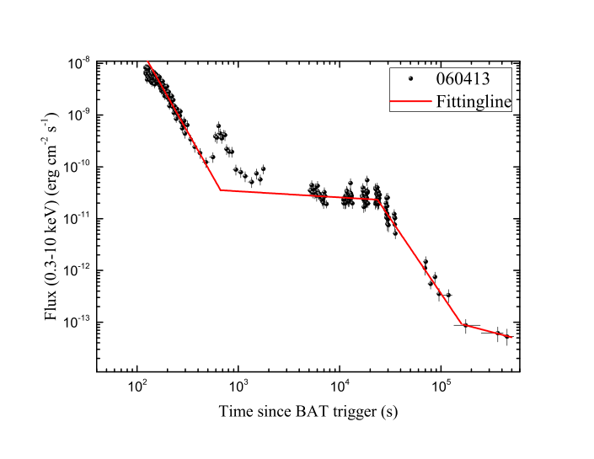
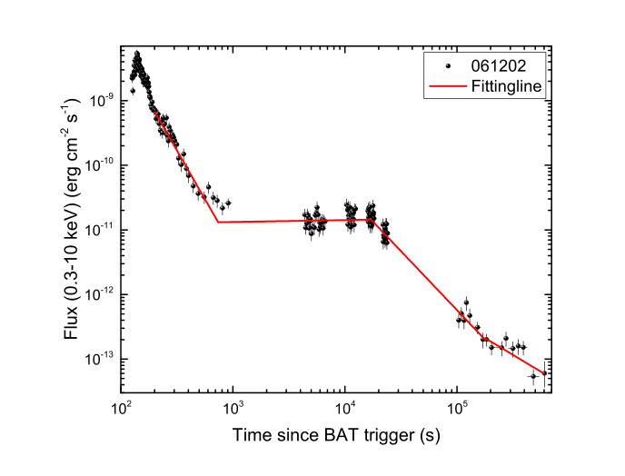
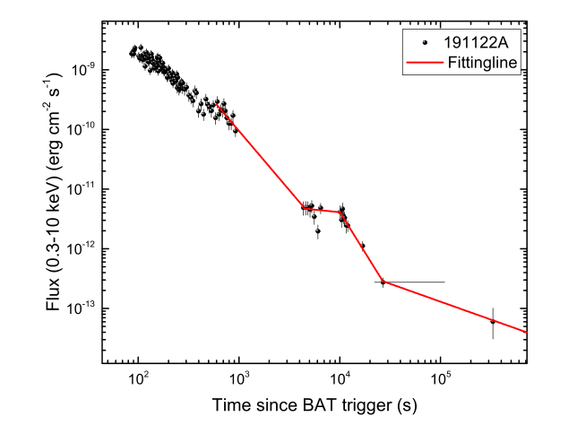
利用磁星的Spindown过程
Hou et al., 2021

Slide 18
结论
长短爆的瞬时辐射持续时间和各项同性能微分分布指数不同，支持短暴与磁过程有关
长暴的中心引擎也可能存在两类

Slide 19
谢谢！

Slide 21
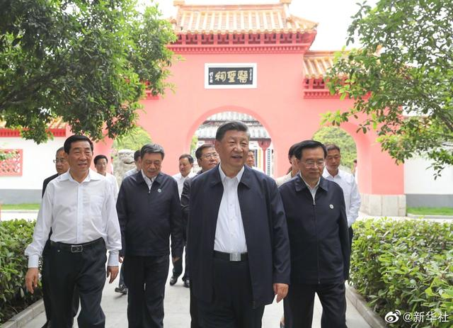
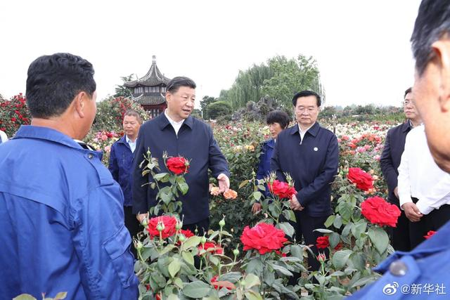
视察医圣祠
视察月季园

Slide 22

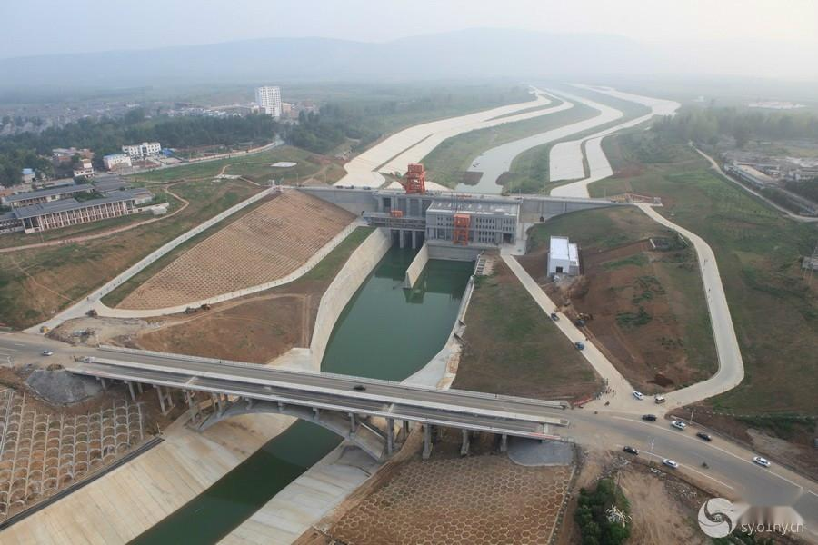
南水北调工程的水源地

Slide 23
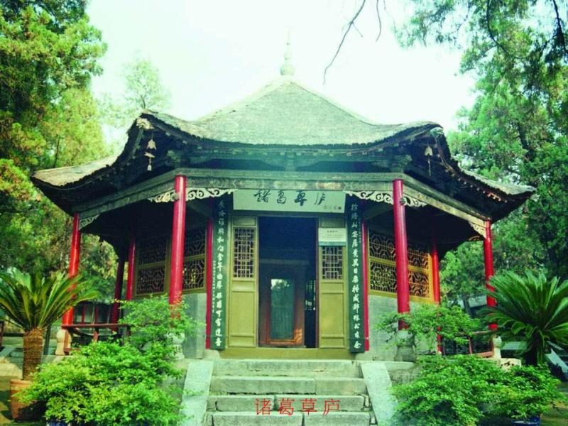
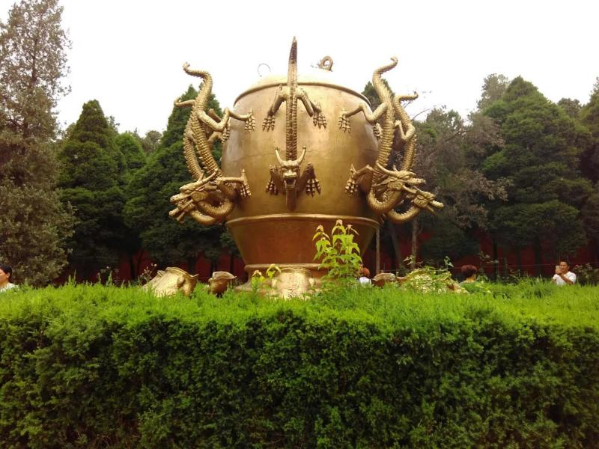
卧龙岗上的武侯祠

Slide 24
欢迎各位南阳师范学院指导工作！
谢谢！

